Slide 1
线性表
王兴刚
http://xinggangw.info
华中科技大学 电子信息与通信学院

Slide 2
第1章回顾
数据结构课程—— 数据结构＋算法＝程序，涉及数学、计算机硬件和软件。
数据结构定义——指互相有关联的数据元素的集合，可用data_Structure=(D,R)表示。
数据结构内容——数据的逻辑结构、存储结构和基本运算(计算机处理非数值对象)
数据结构学习工具——抽象数据类型(ADT)和伪码（类C）
算法效率指标——时间效率和空间效率

Slide 3
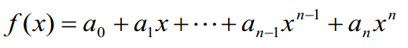
线性表例子：多项式的表示
[例] 一元多项式及其运算
主要运算：多项式相加、相减、相乘等
[分析] 如何表示多项式?
多项式的关键数据:
多项式项数n
各项系数a_{i} 及指数 i

Slide 4
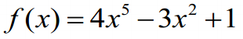
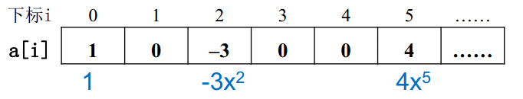
方法1：顺序存储结构直接表示
数组各分量对应多项式各项：
a[i]: 项x_{i}的系数a_{i}
例如：
两个多项式相加： 两个数组对应分量相加
问题：如何表示多项式 x+3x²⁰⁰⁰ ?

Slide 5
Quiz
用数组表示多项式 x+3x²⁰⁰⁰ 至少需要多少长度的数组？

Slide 6
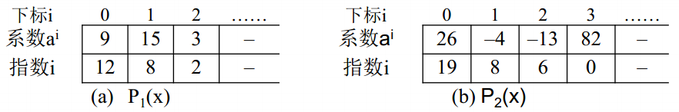
方法2：顺序存储结构表示非零项
每个非零项a_{i}x^{i}涉及两个信息：系数a_{i}和指数i，可以将一个多项式看成是一个 (a_{i},i)二元组的集合
用结构数组表示：数组每个元素对应于一个结构体，即二元组(a_{i},i)——数组中的非零项
按指数大小有序存储！

Slide 7
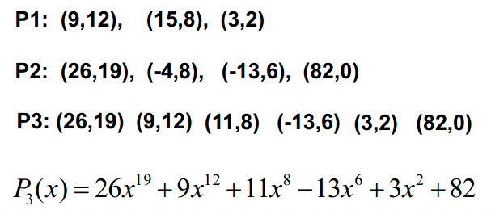
方法2：顺序存储结构表示非零项
相加过程：从头开始，比较两个多项式当前对应项的指数

Slide 8
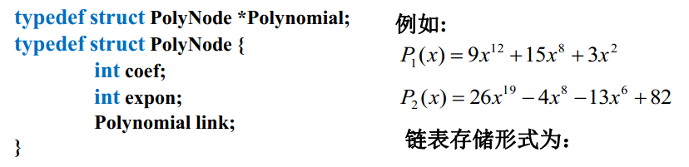
方法3：链表结构存储非零项
链表中每个结点（node）存储多项式中的一个非零项，包括系数和指数两个数据域以及一个指针域
coef
expon
link

Slide 9
什么是线性表?
“线性表(Linear List)”：由同类型数据元素构成有序序列的线性结构
表中元素个数称为线性表的长度
线性表没有元素时，称为空表
表起始位置称表头，表结束位置称表尾
多项式表示问题的启示：
同一个问题可以有不同的表示（存储）方法
有一类共性问题：有序线性序列的组织和管理

Slide 10
线性表的抽象数据类型描述
类型名称：线性表（List）
数据对象集：线性表是 n (≥0)个元素构成的有序序列( a₁, a₂,…,a_{n} )
基本操作：
1、List MakeEmpty()：初始化一个空线性表L；
2、ElementType FindKth(int K, List L)：根据位序K，返回相应元素 ；
3、int Find(ElementType X, List L)：在线性表L中查找X的第一次出现位置；
4、void Insert(ElementType X, int i, List L)：在位序i前插入一个新元素X；
5、void Delete(int i, List L)：删除指定位序i的元素；
6、int Length(List L)：返回线性表L的长度n。

Slide 11
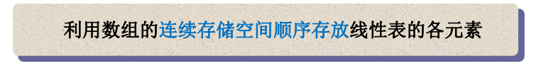
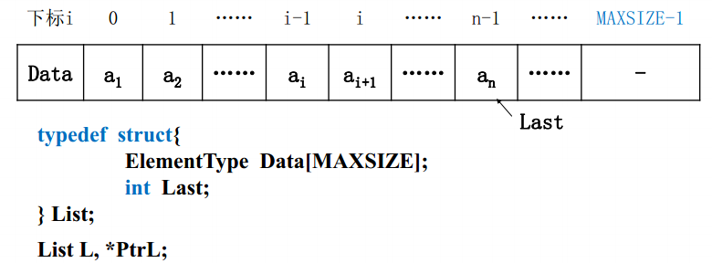
线性表的顺序存储实现
访问下标为 i 的元素：L.Data[i] 或 PtrL->Data[i]
线性表的长度：L.Last+1 或 PtrL->Last+1

Slide 12
主要操作的实现
初始化（建立空的顺序表）
List *MakeEmpty( )
{
List *PtrL;
PtrL = (List *)malloc( sizeof(List) );
PtrL->Last = -1;
return PtrL;
}

Slide 13
查找操作
int Find( ElementType X, List *PtrL )
{ int i = 0;
while( i <= PtrL->Last && PtrL->Data[i]!= X )
i++;
if (i > PtrL->Last)
return -1; /* 如果没找到，返回-1 */
else
return i; /* 找到后返回的是存储位置 */
}
查找成功的平均比较次数为(n +1)/2，平均时间性能为 O(n)。

Slide 14
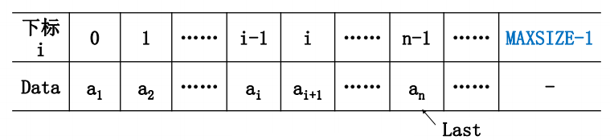
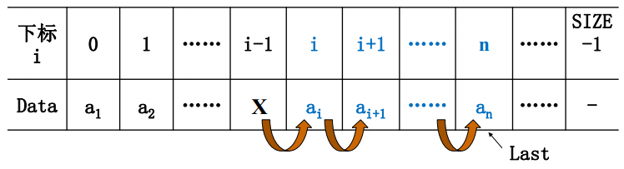
插入操作
第 i (1≤i≤n+1)个位置上插入一个值为X的新元素
先移动，再插入

Slide 15
插入操作实现 （ cpp.sh/4pwu ）
void Insert( ElementType X, int i, List *PtrL ) {
int j;
if ( PtrL->Last == MAXSIZE-1 ){/* 表空间已满，不能插入*/
printf(＂表满＂);
return;
}
if ( i < 1 || i > PtrL->Last+2) {/*检查插入位置的合法性*/
printf(＂位置不合法＂);
return;
}
for ( j = PtrL->Last; j >= i-1; j-- )
PtrL->Data[j+1] = PtrL->Data[j]; /*将a_{i}-a_{n}倒序向后移动*/
PtrL->Data[i-1] = X; /*新元素插入*/
PtrL->Last++; /*Last仍指向最后元素*/
return;
}
平均移动次数为(n +1)/2，平均时间性能为 O(n)。

Slide 16
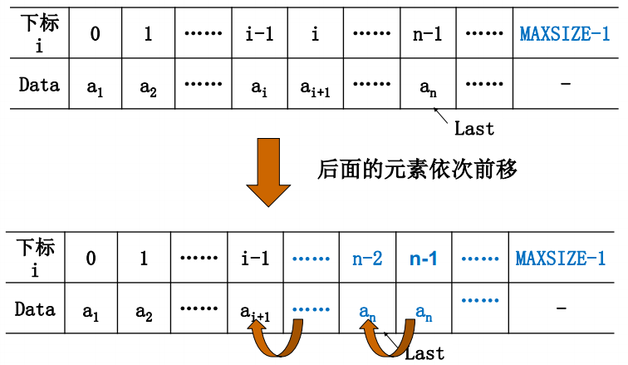
删除操作
（删除表的第 i (1≤i≤n)个位置上的元素)

Slide 17
删除操作实现
void Delete( int i, List *PtrL ) {
int j;
if( i < 1 || i > PtrL->Last+1 ){/*检查空表及删除位置的合法性*/
printf (“不存在第%d个元素”, i );
return ;
}
for ( j = i; j <= PtrL->Last; j++ )
PtrL->Data[j-1] = PtrL->Data[j];/*将a_{i+1}～ a_{n}顺序向前移动*/
PtrL->Last--; /*Last仍指向最后元素*/
return;
}

Slide 18
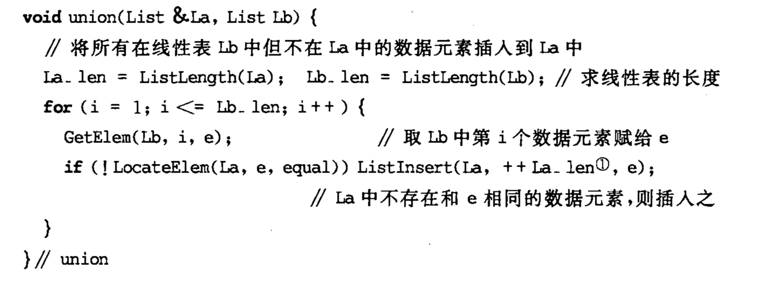
A = A U B

Slide 19
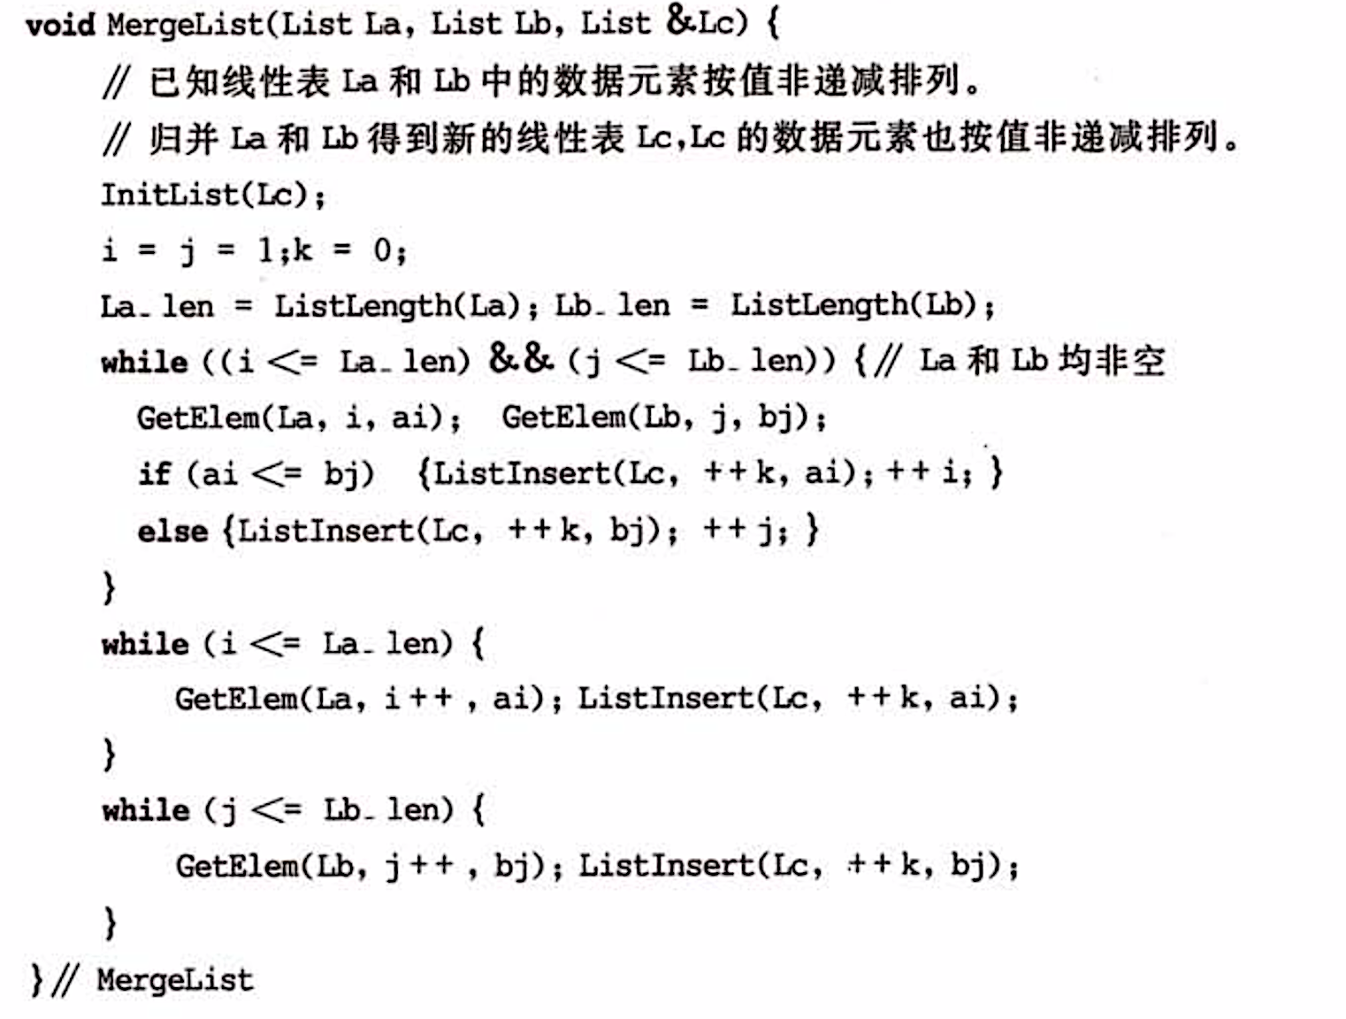
顺序表的归并

Slide 20
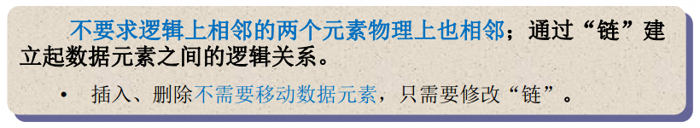
线性表的链式（链表）存储实现
typedef struct Node{
ElementType Data;
struct Node *Next;
} List;
List L, *PtrL;
访问序号为 i 的元素？
求线性表的长度？

Slide 21
求表长操作
int Length ( List *PtrL )
{
List *p = PtrL; /* p指向表的第一个结点*/
int j = 0;
while ( p ) {
p = p->Next;
j++; /* 当前p指向的是第 j 个结点*/
}
return j;
}
时间性能为 O(n)

Slide 22
查找操作（按序号查找: FindKth）
List *FindKth( int K, List *PtrL ) {
List *p = PtrL;
int i = 1;
while (p !=NULL && i < K ){
p = p->Next;
i++;
}
if ( i == K ) return p; /* 找到第K个，返回指针 */
else return NULL; /* 否则返回空 */
}

Slide 23
按值查找: Find
List *Find( ElementType X, List *PtrL )
{
List *p = PtrL;
while ( p!=NULL && p->Data != X )
p = p->Next;
return p;
}
时间性能均为 O(n)

Slide 24
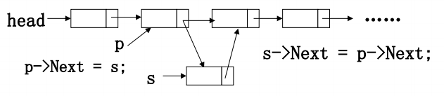
插入操作
在第 i-1(1≤i≤n+1)个结点后插入一个值为X的新结点
先构造一个新结点，用s指向；
再找到链表的第 i-1个结点，用p指向；
然后修改指针，插入结点 ( p之后插入新结点是 s)
思考: 修改指针的两个步骤如果交换一下，将会发生什么?

Slide 25
插入操作实现 （ cpp.sh/27se）
List *Insert( ElementType X, int i, List *PtrL ) {
List *p, *s;
if ( i == 1 ) { /* 新结点插入在表头 */
s = (List *)malloc(sizeof(List)); /*申请、填装结点*/
s->Data = X;
s->Next = PtrL;
return s; /*返回新表头指针*/
}
p = FindKth( i-1, PtrL ); /* 查找第i-1个结点 */
if ( p == NULL ) { /* 第i-1个不存在，不能插入 */
printf(＂参数i错＂);
return NULL;
}else {
s = (List *)malloc(sizeof(List)); /*申请、填装结点*/
s->Data = X;
s->Next = p->Next; /*新结点插入在第i-1个结点的后面*/
p->Next = s;
return PtrL;
}
}
平均查找次数为 n /2，平均
时间性能为 O(n)

Slide 26
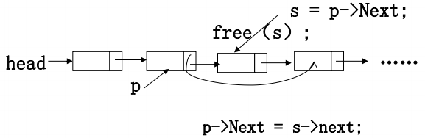
删除操作
删除链表的第 i (1≤i≤n)个位置上的结点
先找到链表的第 i-1个结点，用p指向；
再用指针s指向要被删除的结点（p的下一个结点）;
然后修改指针，删除s所指结点;
最后释放s所指结点的空间。
思考: 操作指针的几个步骤如果随意改变，将会发生什么?

Slide 27
删除操作实现
List *Delete( int i, List *PtrL ) {
List *p, *s;
if ( i == 1 ) { /* 若要删除的是表的第一个结点 */
s = PtrL; /*s指向第1个结点*/
if (PtrL!=NULL) PtrL = PtrL->Next; /*从链表中删除*/
else return NULL;
free(s); /*释放被删除结点 */
return PtrL;
}
p = FindKth( i-1, PtrL ); /*查找第i-1个结点*/
if ( p == NULL ) {
printf(“第%d个结点不存在”, i-1); return NULL;
} else if ( p->Next == NULL ){
printf(“第%d个结点不存在”, i); return NULL;
} else {
s = p->Next; /*s指向第i个结点*/
p->Next = s->Next; /*从链表中删除*/
free(s); /*释放被删除结点 */
return PtrL;
}
}

Slide 28
链表的运算效率分析
查找 ：因线性链表只能顺序存取，即在查找时要从头指针找起，查找的时间复杂度为 O(n)。
插入和删除：因线性链表不需要移动元素，只要修改指针，一般情况下时间复杂度为 O(1)。
但是，如果要在单链表中进行前插或删除操作，因为要从头查找前驱结点，所耗时间复杂度将是 O(n)。

Slide 29
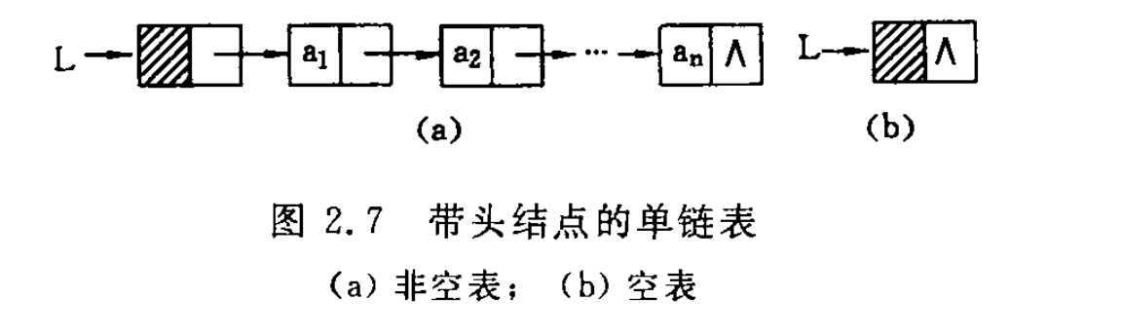
带头结点的单链表
头结点可以不存储任何信息，也可以线性表的长度等附加信息

Slide 30
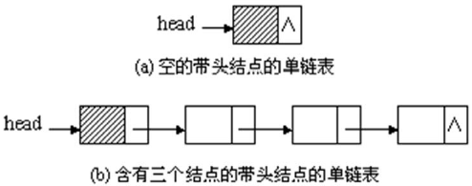
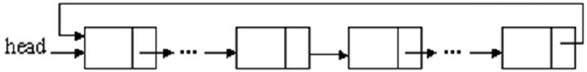
循环单链表
带头结点的单链表
循环单链表
最后一个结点的判断条件为： p->next == head

Slide 31
双向链表
typedef struct DuLNode {
ElemType data; //数据域
struct DuLNode *prior; //前驱指针域
struct DuLNode *next; //后继指针域
} DuLNode , *DuLinkList ;

Slide 32
双向链表的插入操作
设p已指向第 i 元素，请在第 i 元素前插入元素 x
p
a_{i-1}
a_{i}
s
x
1）a_{i-1}的后继从 a_{i} ( 指针是p)变为 x（指针是s) :
s->next = p ; p->prior->next = s ;
2）a_{i} 的前驱从 a_{i-1} ( 指针是p->prior)变为 x ( 指针是s);
s->prior = p ->prior ; p->prior = s ;

Slide 33
双向链表的删除操作
设p指向第 i 个元素，删除第 i 个 元素
p
a_{i-1}
a_{i}
a_{i+1}
1）后继方向：a_{i-1}的后继由 a_{i} ( 指针p)变为 a_{i+1}(指针 p ->next );
p ->prior->next = p->next ;
2） 前驱方向：a_{i+1} 的前驱由 a_{i} ( 指针p)变为a_{i-1} (指针 p -> prior );
p->next->prior = p ->prior ;

Slide 34
例题：单链表逆置
用C语言编写一个高效算法，将一单链表就地逆置。（带或不带头结点均可）
微软、百度、腾讯等来招聘常出了此题!
分析：要想让a_{n}指向a_{n-1},……, a₂指向a₁，扫描a₁……a_{n}, 将每个a_{i}插入到链表首部即可。
head
a₁
^
p, q分别为当前要出来的节点和后一节点
p->next = head
head = p
a₂

Slide 35
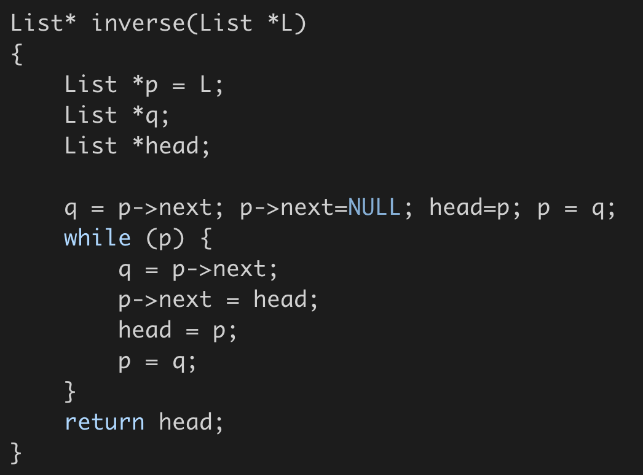
单链表就地逆置

Slide 36
单链表就地逆置关键语句
/*变量初始化*/
p= head;
q=NULL;
head=NULL;
while(p) { // 当原链表未处理完
// q（temp变量）指针保留原链表当前处理节点(p)的下一个节点
q = p->next;
// 将当前处理节点p插入到链表的表头
p->next = head;
head = p;
// p指向下一个待插入的节点
p = q;
}

Slide 37
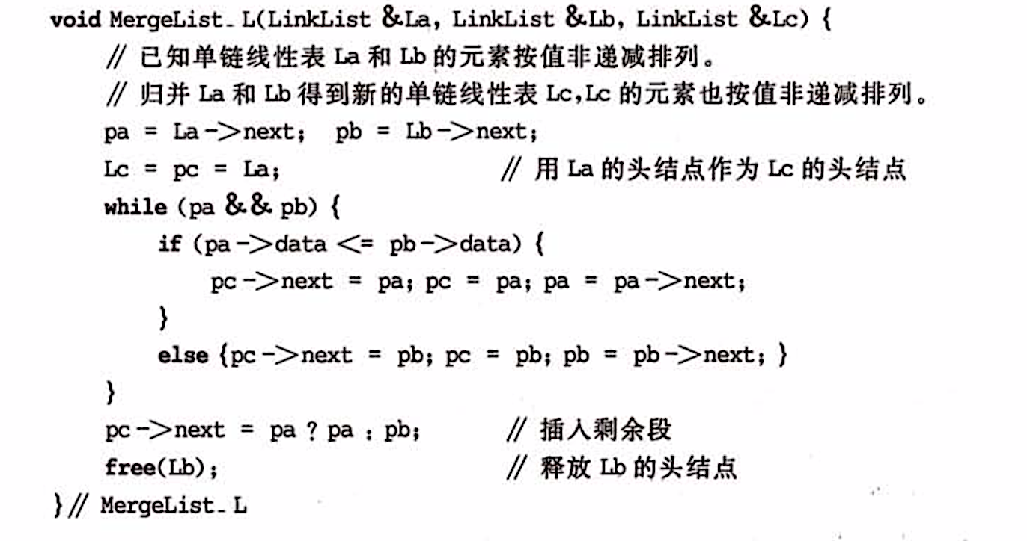
链表归并

Slide 38
链表求交集
已知两个链表A和B分别表示两个集合，其元素递增排列。写一算法，求A与B的交集，其元素也递增排列，并存放于A链表中。
例： A：3，4，5，6，7
B：1，4，6，8
交集：4，6

Slide 39
静态链表
讨论： 若某种高级语言没有指针类型，能否实现链式存储和运算？如何实现？
答：能！虽然链表通常用动态级联方式存储，但也可以用一片连续空间（一维数组）实现链式存储，这种方式称为静态链表。
具体实现方法：定义一个结构型数组（每个元素都含有数据域和指示域），就可以完全描述链表，指示域就相当于动态链表中的指针。
指示域也常称为“游标”

Slide 40
静态链表的样式
数组中每个元素都至少有两个分量，属于结构型数组。
动态链表样式：
静态链表样式：
数据
指针
数据
指示
数据
指示
数据
指针
数据
指示
数据
指示
数据
指针
数据
指示
常用于无指针类型的高级语言中。

Slide 41
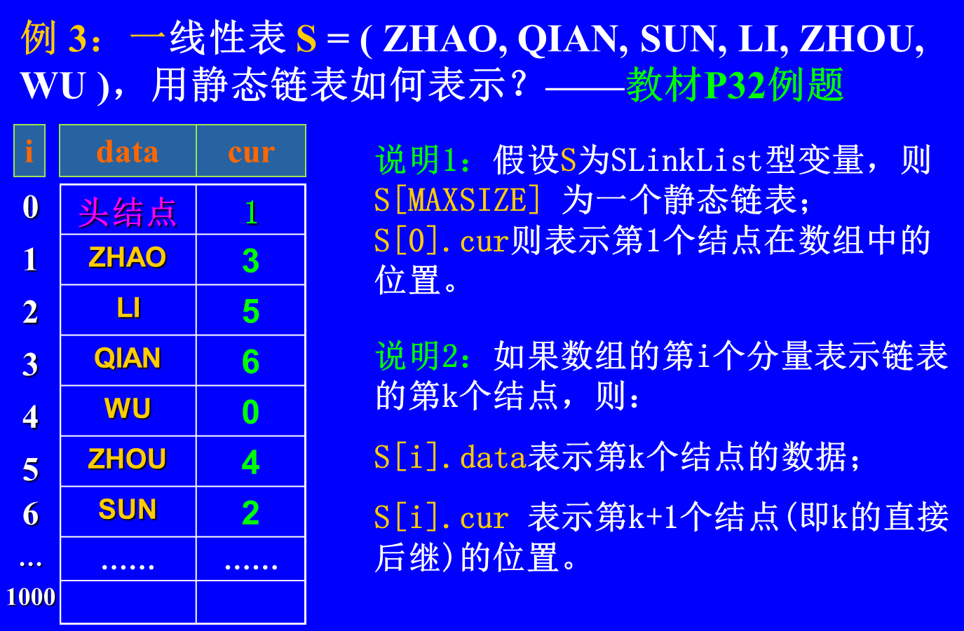
静态链表例题

Slide 42
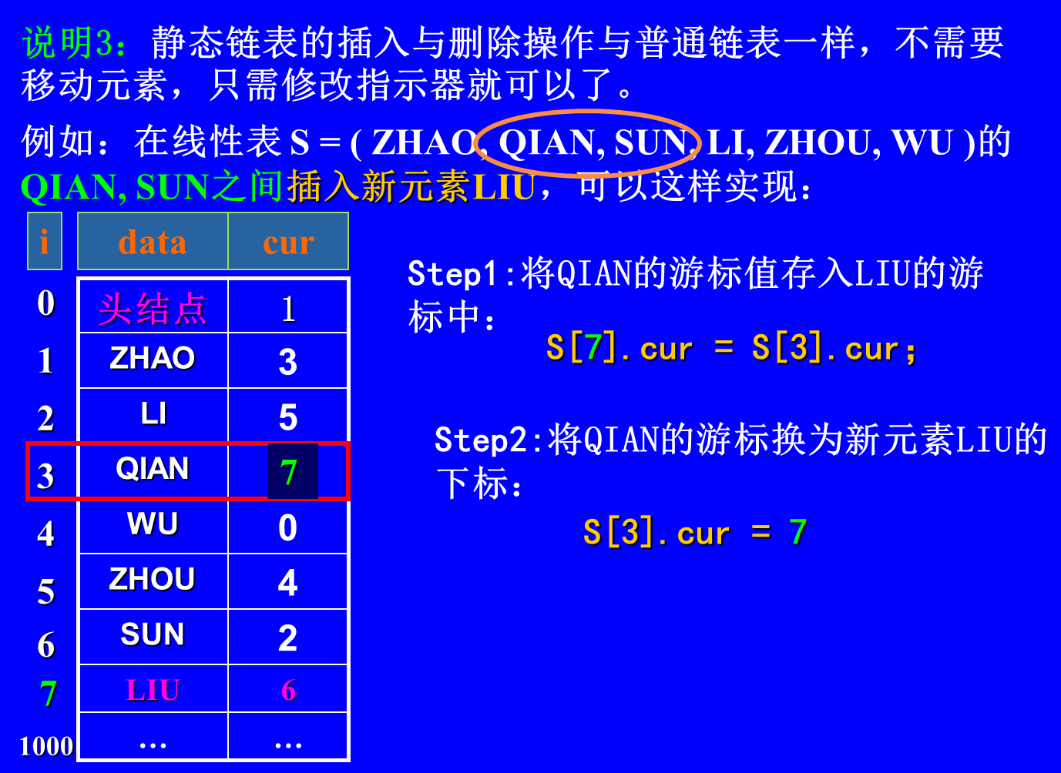
静态链表例题

Slide 43
思考题
有一个100*90的浮点稀疏矩阵，非0元素有10个，设每个整型数占2字节，浮点数占4个字节，则用三元组表示该矩阵时，需要____字节？

Slide 44
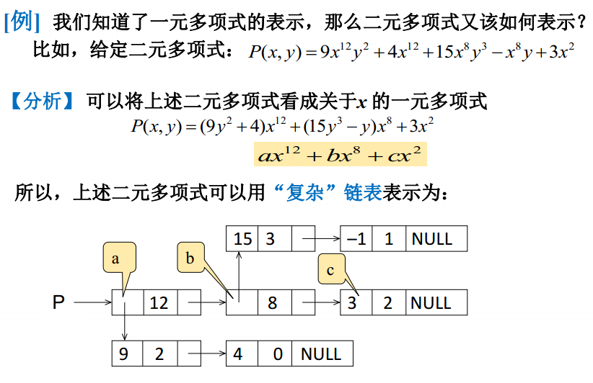
广义表

Slide 45
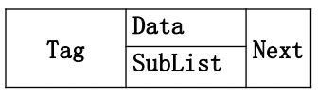
广义表(Generalized List)
广义表是线性表的推广
对于线性表而言， n个元素都是基本的单元素；
广义表中，这些元素不仅可以是单元素也可以是另一个广义表。
typedef struct GNode{
int Tag;/*标志域：0表示结点是单元素，1表示结点是广义表 */
union {/* 子表指针域Sublist与单元素数据域Data复用，即共用存储空间 */
ElementType Data;
struct GNode *SubList;
} URegion;
struct GNode *Next;/* 指向后继结点 */
} GList;
更多广义表内容将在后续课程中介绍。

Slide 46
多重链表*
多重链表：链表中的节点可能同时隶属于多个链
多重链表中结点的指针域会有多个，如前面例子包含了Next和SubList两个指针域；
但包含两个指针域的链表并不一定是多重链表，比如在双向链表不是多重链表。
多重链表有广泛的用途：基本上如树、图这样相对复杂的数据结构都可以采用多重链表方式实现存储。

Slide 47
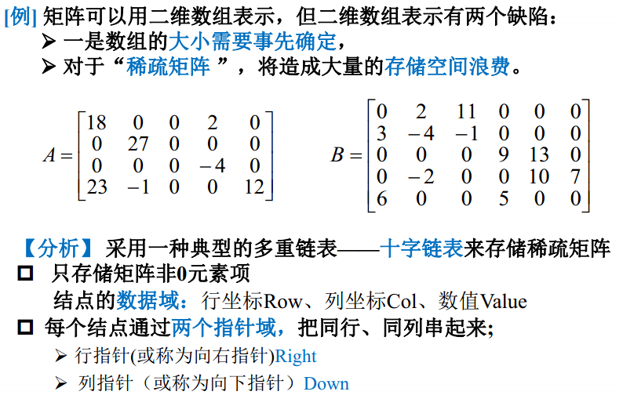
矩阵的十字链表表示*

Slide 48
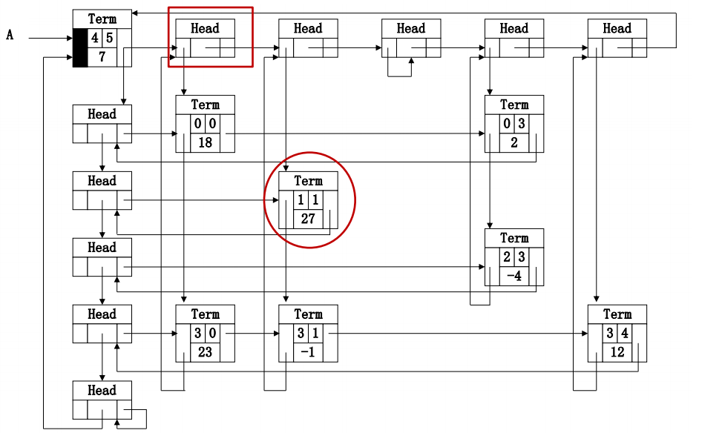
矩阵的十字链表表示*

Slide 49
本章小结
线性结构(包括表、栈、队、数组）的定义和特点：
仅一个首、尾结点，其余元素仅一个直接前驱和一个直接后继。
逻辑结构：“一对一” 或 “1:1”
存储结构：顺序、链式
运 算：修改、插入、删除[查找和排序另述]
2. 线性表
特征：逻辑上相邻，物理上也相邻；
优点：随机查找修改快 O(1)
缺点：插入、删除慢 O(n)
3.顺序存储
改进方案：链表存储结构

Slide 50
本章小结
特征：逻辑上相邻，物理上未必相邻；
优点：插入、删除快 O(1)
缺点：随机查找修改慢 O(n)
4.链式存储
5.几种特殊链表的特点：
静态链表的特点：不用指针也能实现链式存储和运算
循环链表的特点：从任一结点出发均可找到表中其他结点
双向链表的特点：可方便找到任一结点的前驱

Slide 51
课后作业
配套习题集：2.6，2.7，2.9，2.19，2.21，2.24，2.29，2.30 ，

Slide 52
数组和广义表
5.1 数组的定义
5.2 数组的顺序存储表示和实现
5.3 矩阵的压缩存储
5.4 广义表的定义
5.5 广义表的存储结构

Slide 53
数组的定义
数组： 由一组名字相同、下标不同的变量构成
注意： 这里讨论的数组与高级语言中的数组有所区别：高级语言中的数组是顺序结构；而这里的数组既可以是顺序的，也可以是链式结构，用户可根据需要选择。
判断：“数组的处理比其它复杂的结构要简单”，对吗？
答：对的。因为——
① 数组中各元素具有统一的类型；
② 数组元素的下标一般具有固定的上界和下界，即数组一旦被定义，它的维数和维界就不再改变。
③ 数组的基本操作比较简单，除了结构的初始化和销毁之外，只有存取元素和修改元素值的操作。

Slide 54

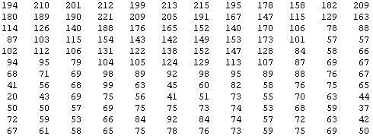
数组的实际应用
camera sees this:

Slide 55
数组的特点
一维数组的特点：
1个下标，a_{i} 是a_{i+1}的直接前驱
二维数组的特点：
2个下标，每个元素a_{i,j}受到两个关系（行关系和列关系）的约束：
a₁₁ a₁₂ … a_{1n} a₂₁ a₂₂ … a_{2n} … … … … a_{m1} a_{m2} … a_{mn}
一个m×n的二维数组可以看成是m行的一维数组，或者n列的一维数组。
A_{mn}=
N维数组的特点：
n个下标，每个元素受到n个关系约束
一个n维数组可以看成是由若干个n－1维数组组成的线性表。

Slide 56
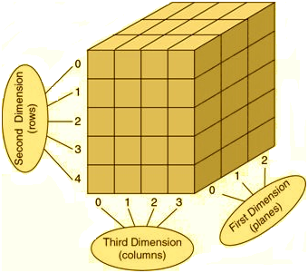
例子：3D数组

Slide 57
N维数组的数据类型定义
n_ARRAY = (D, R)
其中：
数据对象：D = {a_{j1,j2…jn}| j_{i}为数组元素的第i 维下标 ，a_{j1,j2…jn} ∈Elemset}
数据关系：R = { R1 ,R2，…. Rn }
Ri = {<a_{j1,j2,…ji…jn} , a_{j1,j2,…ji+1…jn} >|
a_{j1,j2,…ji…jn} , a_{j1,j2,…ji+1…jn} ∈D }
基本操作：
构造数组、销毁数组、读数组元素、写数组元素
数组的抽象数据类型定义略，参见教材P90

Slide 58
数组的顺序存储表示和实现
问题：计算机的存储结构是一维的，而数组一般是多 维的，怎样存放？
解决办法：事先约定按某种次序将数组元素排成一列序列， 然后将这个线性序列存入存储器中。
例如：在二维数组中，我们既可以规定按行存储，也 可以规定按列存储。
注意：
若规定好了次序，则数组中任意一个元素的存放地址便有规律可寻，可形成地址计算公式；
约定的次序不同，则计算元素地址的公式也有所不同；
C和PASCAL中一般采用行优先顺序；FORTRAN采用列优先。

Slide 59
例1：如何求出a(3,2)的存储地址？
0 | 1 | 2 3
0
1
2
3
4
5
6
a(0,0) | a(0,1) | …… | a(0,3)
a(1,0) | a(1,1) | …… | a(1,3)
…… | …… | …… | ……
…… | …… | a(3,2) | ……
…… | …… | …… | ……
…… | …… | …… | ……
a(6,0) | …… | …… | a(6,3)
要事先确定：
①是行优先方式还是列优先方式？
②数组的首地址是多少？
③每个元素的长度？
否则无法求出结果

Slide 60
N维数组的顺序存储表示
#define MAX_ARRAY_DIM 8 //假设最大维数为8
typedef struct{
ELemType *base; //数组元素基址
int dim; //数组维数
int *bound; //数组各维长度信息保存区基址
int *constants; //数组映像函数常量的基址
}Array;
即C_{i}信息保存区
数组的基本操作函数说明（有5个）
（请阅读教材P93-95）

Slide 61
矩阵的压缩存储
1. 什么是压缩存储？
若多个数据元素的值都相同，则只分配一个元素值的存储空间，且零元素不占存储空间。
2. 所有二维数组（矩阵）都能压缩吗？
未必，要看矩阵是否具备以上压缩条件。
3. 什么样的矩阵具备以上压缩条件？
一些特殊矩阵，如：对称矩阵，对角矩阵，三角矩阵，稀疏矩阵等。
4. 什么叫稀疏矩阵？
矩阵中非零元素的个数较少（一般小于5%）
重点介绍稀疏矩阵的压缩和相应的操作。

Slide 62
稀疏矩阵的三元组表示
问题：
如果只存储稀疏矩阵中的非零元素，那这些元素的位置信息该如何表示？
解决思路：
对每个非零元素增开若干存储单元，用来存放其所在的行号和列号，便可准确反映该元素所在位置。
实现方法：
将每个非零元素用一个三元组（i，j，a_{ij}）来表示，则每个稀疏矩阵可用一个三元组表来表示。

Slide 63
稀疏矩阵的三元组表示
例1 ：
三元素组表中的每个结点对应于稀疏矩阵的一个非零元素，它包含有三个数据项，分别表示该元素的 、 和 。
行下标
列下标
元素值
例2：写出右图所示稀疏矩阵的压缩存储形式。
0 12 9 0 0 0
0 12 9 0 0 0
0 0 0 0 0 0
0 0 0 0 0 0
-3 0 0 0 14 0
-3 0 0 0 14 0
解：至少有4种存储形式。
法1：用线性表表示：
0 0 24 0 0 0
0 0 24 0 0 0
0 18 0 0 0 0
0 18 0 0 0 0
15 0 0 -7 0 0
15 0 0 -7 0 0
(
( 1,2,12) ，(1,3,9)， (3,1,-3)， (3,5,14)，
(4,3,24)， (5,2,18) ，(6,1,15)， (6,4,-7)
)

Slide 64
法2：用十字链表表示
i
j
v
用途：方便稀疏矩阵的加减运算
方法：每个非0元素占用5个域
down
right
同一列中下一非零元素的指针
同一行中下一非零元素的指针
H1
0
0
1
2
12
1
3
9
5
2
18
稀疏矩阵的加减运算容易实现
十字链表的特点：
①每行非零元素链接成带表头结点的循环链表；
②每列非零元素也链接成带表头结点的循环链表。
则每个非零元素既是行循环链表中的一个结点；又是列循环链表中的一个结点，即呈十字链状。

Slide 65
法3：用三元组矩阵表示：
0 12 9 0 0 0
i | j | value
0 0 0 0 0 0
0
1
2
3
4
5
6
7
8
6 | 6 | 8
-3 0 0 0 14 0
1 | 2 | 12
1 | 3 | 9
3 | 1 | -3
3 | 5 | 14
4 | 3 | 24
5 | 2 | 18
6 | 1 | 15
6 | 4 | -7
0 0 24 0 0 0
0 18 0 0 0 0
15 0 0 -7 0 0
注意：为更可靠描述，通常再加一行“总体”信息：即总行数、总列数、非零元素总个数
将失去随机存取功能 ！
稀疏矩阵压缩存储的缺点：

Slide 66
例3：下面的三元组表表示一个稀疏矩阵，试还原出它的稀疏矩阵。
i | j | value
6 | 4 | 6
6 | 4 | 6
1 | 2 | 2
2 | 1 | 12
3 | 1 | 3
4 | 4 | 4
5 | 3 | 6
6 | 1 | 16
0
1
2
3
4
5
6
0 2 0 0
0 0 0 0
12 0 0 0
0 0 0 0
3 0 0 0
0 0 0 0
0 0 0 4
0 0 0 0
0 0 6 0
0 0 0 0
16 0 0 0
0 0 0 0

Slide 67
法4：用带辅助向量的三元组表示。
0 12 9 0 0 0
0 0 0 0 0 0
用途：便于高效访问稀疏矩阵中任一非零元素。
-3 0 0 0 14 0
0 0 24 0 0 0
方法： 增加2个辅助向量：
① 记录每行非0元素个数，用NUM（i）表示；
② 记录稀疏矩阵中每行第一个非0元素在三元组中的行号，用POS（i）表示。
0 18 0 0 0 0
15 0 0 -7 0 0
i
j
v
0
1
2
3
4
5
6
7
8
6
6
8
1
2
12
i
1
2
3
4
5
6
1
3
9
NUM( i)
2
0
2
1
1
2
3
1
-3
3
5
14
POS( i )
1
3
3
5
6
7
4
3
24
5
2
18
POS(i)如何计算？
POS(1)＝1
POS(i)＝POS(i-1)+NUM(i-1)
用途后述
6
1
15
6
4
-7

Slide 68
稀疏矩阵的操作(转置)
0 12 9 0 0 0
0 0 –3 0 0 15
0 0 0 0 0 0
12 0 0 0 18 0
-3 0 0 0 14 0
转置后
9 0 0 24 0 0
M
T
0 0 24 0 0 0
0 0 0 0 0 -7
0 18 0 0 0 0
0 0 14 0 0 0
15 0 0 -7 0 0
0 0 0 0 0 0
(1, 2, 12)
(1, 3, 9 )
(3, 1, -3)
(3, 5, 14)
(4, 3, 24)
(5, 2, 18)
(6, 1, 15)
(6, 4, -7)
(1, 3, -3)
(1, 6, 15)
(2, 1, 12)
(2, 5, 18)
(3, 1, 9)
(3, 4, 24)
(4, 6, -7)
(5, 3, 14)
求
三
元
组
表
b.data
已知
三
元
组
表
a.data

Slide 69
若采用三元组压缩技术存储稀疏矩阵，只要把每个元素的行下标和列下标互换，就完成了对该矩阵的转置运算，这种说法正确吗？
答：肯定不正确！
除了： （1）每个元素的行下标和列下标互换（即三元组中的i和j互换）；
还需要：（2） T的总行数mu和总列数nu也要互换；
（3）重排三元组内各元素顺序，使转置后的三元组也按行（或列）为主序有规律的排列。
上述（1）和（2）容易实现，难点在（3）。
压缩转置
快速(压缩)转置
有两种实现转置的方法

Slide 70
方法1：压缩转置
思路：反复扫描a表（记为a.data）中的列序，从j=1～n依次进行转置。
p
col
q
1
(1, 2, 12)
(1, 3, 9 )
(3, 1, -3)
(3, 5, 14)
(4, 3, 24)
(5, 2, 18)
(6, 1, 15)
(6, 4, -7)
1
2
③
(1, 3, -3)
已知
三
元
组
表
a.data
2
⑤
2
(1, 6, 15)
求
三
元
组
表
b.data
3
1
①
3
(2, 1, 12)
4
⑧
4
(2, 5, 18)
.
.
.
⑥
.
.
.
(3, 1, 9)
2
④
(3, 4, 24)
1
②
(4, 6, -7)
⑦
(5, 3, 14)
每个元素的列分量表示为： a.data[p].j

Slide 71
方法2 快速转置
思路：依次把a.data中的元素直接送入b.data的恰当位置上（即M三元组的p指针不回溯）。
p
q
1
(1, 2, 12)
(1, 3, 9 )
(3, 1, -3)
(3, 5, 14)
(4, 3, 24)
(5, 2, 18)
(6, 1, 15)
(6, 4, -7)
①
(1, 3, -3)
2
②
(1, 6, 15)
已知
三
元
组
表
a.data
求
三
元
组
表
b.data
3
③
3
(2 ,1, 12)
4
④
(2, 5, 18)
⑤
5
(3, 1, 9)
⑥
(3, 4, 24)
⑦
(4, 6, -7)
⑧
(5, 3, 14)
关键：怎样寻找b.data的“恰当”位置？

Slide 72
设计思路：
如果能预知M矩阵每一列(即T的每一行)的非零元素个数，
又能很快得知第一个非零元素在b.data中的位置,
则扫描a.data时便可以将每个元素准确定位(因已知若干参考点)
请注意a.data特征：每列首个非零元素必定先被扫描到。
技巧：为实现转置运算，应当按列生成 M 矩阵三元组表的两个辅助向量，让它携带每列的非零元素个数 NUM(i) 以及每列的第一个非零元素在三元组表中的位置POS(i) 等信息。
辅助向量的样式：
i | 1 | 2 | 3 | 4 | 5 | 6
NUM(i) | 2 | 2 | 2 | 1 | 1 | 0
POS( i ) | 1 | 3 | 5 | 7 | 8 | 9
计算式：POS(1)＝1
POS(i)＝POS(i-1)+NUM(i-1)

Slide 73
令： M矩阵中的列变量用col表示； num[ col ]：存放M中第col 列中非0元素个数 cpos[ col ]：存放M中第col列的第一个非0元素的位置 （即b.data中待计算的“恰当”位置所需参考点）
p/t
col
col 1 2 3 4 5 6
0 12 9 0 0 0
col | 1 | 2 | 3 | 4 | 5 | 6
num[col] | 2 | 2 | 2 | 1 | 1 | 0
cpos[col] | 1
1
(1, 2, 12)
0 0 0 0 0 0
M
三
元
组
表
a.data
2
(1, 3, 9 )
-3 0 0 0 14 0
3
(3, 1, -3)
3 5 7 8 9
0 0 24 0 0 0
0 18 0 0 0 0
4
(3, 5, 14)
计算式： cpot(1)＝1
cpos[col] ＝ cpos[col-1] + num[col-1]
15 0 0 -7 0 0
想一想：是从原始矩阵M中来统计num[col]呢，还是从对应的三元组表a.data中统计更合理？
(4, 3, 24)
.
.
.
(5, 2, 18)
讨论：求出按列优先的辅助向量后，如何实现快速转置？
(6, 1, 15)
(6, 4, -7)
由a.data中每个元素的列信息，可以直接从辅助向量cpos[col]中查出在b.data中的“基准”位置，进而得到当前元素之位置。

Slide 74
快速转置算法描述：
前3个for循环用来产生两个辅助向量
Status FastTransposeSMatrix（TSMatirx M, TSMatirx &T）
{
T.mu = M.nu ;T .nu = M.mu ; T.tu = M.tu ;
if ( T.tu ) {
for(col = 1; col <=M.nu; col++) num[col] =0;
for( t = 1; t <=M.tu; t++) {col =M.data[t] .j ; ++num [col] ;}
cpos[ 1 ] =1;
for(col = 2; col <=M.nu; col++) cpos[col ]=cpos[col-1]+num [col-1 ] ;
for( p =1; p <=M.tu ; p ++ )
{ col =M.data[ p ]. j ; q =cpos [ col ];
T.data[q].i = M.data[p]. j;
T.data[q].j = M.data[p]. i;
T.data[q]. value = M.data[p]. value;
+ + cpos[col] ;
} //for
} //if
return OK;
} //FastTranposeSMatrix;
//M是顺序存储的三元组表，求M的转置矩阵T
//先清0,再
//统计每列非零元素个数
//再生成每列首元位置辅助向量
//p指向a.data，循环次数为非0元素总个数tu
//查辅助向量得q，即T中位置
元素转置
重要！巧妙修改向量内容（列坐标加1），使其不再固定指向本列第一个非零元素，而是预备给同列的下一非零元素定位之用

Slide 75
快速转置算法的效率分析：
1. 与常规算法相比，附加了生成辅助向量表的工作。增开了2个长度为列长的数组(num[ ]和cpos[ ]）。
2. 从时间上，此算法用了4个并列的单循环，而且其中前3个单循环都是用来产生辅助向量表的。
for(col = 1; col <=M.nu; col++){ }; 循环次数＝nu（列数）;
for( i = 1; i <=M.tu; i ++) { }; 循环次数＝tu （非0元素个数）;
for(col = 2; col <=M.nu; col++) { }; 循环次数＝nu;
for( p =1; p <=M.tu ; p ++ ) { }; 循环次数＝tu;
该算法的时间复杂度＝nu+tu+nu+tu=O(nu+tu）
讨论：最恶劣情况是矩阵中全为非零元素，此时tu=nu*mu
而此时的时间复杂度也只是O(mu*nu)，并未超过传统转置算法的时间复杂度。
小结：
传统转置：O(mu*nu) 压缩转置：O(mu*tu)
压缩快速转置：O(nu+tu)
稀疏矩阵相乘的算法略，见教材P101-103
增设辅助向量，牺牲空间效率换取时间效率。

Slide 76
广义表
1、定义：
广义表是线性表的推广，也称为列表（lists）
记为： LS = ( a₁ , a₂ , ……， a_{n} )
广义表名 表头(Head） 表尾 (Tail)
n是表长
在广义表中约定：
①用小写字母表示原子类型，用大写字母表示列表。
②第一个元素是表头，而其余元素组成的表称为表尾；
特别提示：任何一个非空表，表头可能是原子，也可能是列表；但表尾一定是列表！

Slide 77
讨论：广义表与线性表的区别和联系？
广义表中元素既可以是原子类型，也可以是列表；
当每个元素都为原子且类型相同时，就是线性表。
2、特点：
有次序性
有长度
有深度
可递归
可共享
一个直接前驱和一个直接后继
＝表中元素个数
＝表中括号的重数
自己可以作为自己的子表
可以为其他广义表所共享

Slide 78
例1：求下列广义表的长度。
1）A =( )
2）B = ( e )
3）C =( a ,( b , c , d ) )
4）D=( A , B ,C )
5）E=(a, E)
n=0，因为A是空表
n=1，表中元素e是原子
n=2，a 为原子，(b,c,d)为子表
n=3，3个元素都是子表
n=2，a 为原子，E为子表
D=(A,B,C)=(( ),(e),(a,(b,c,d)))，列表可以之间可以共享元素
E=(a,E)=(a,(a,E))= (a,(a,(a,…….)))，E为递归表

Slide 79
例2：试用图形表示下列广义表.
（设 代表子表， 代 表元素）
e
① D=(A,B,C)=( ( ),(e),( a, (b,c,d) ) )
② A=( a , (b, A) )
D
A
A
B
C
a
a
e
b
b
c
d
①的长度为3，深度为3
②的长度为2，深度为∞
深度＝括号的重数＝ 结点的层数

Slide 80
广义表的抽象数据类型定义见教材P107-108
ADT Glist{
数据对象：D={ e_{i} | i=1,2,……,n;n≥0; e_{i}∈AtomSet或Glist }
数据关系：R1={ <_{ei-1},e_{i}> | e_{i-1},e_{i} ∈D, 2≤i ≤ n }
基本操作：
InitGList(&L);
操作结果：创建空的广义表L.
CreateGList(&L,S);
初始条件：S是广义表的书写形式串。
操作结果：由S创建广义表L.
……
}ADT Glist

Slide 81
两种特殊的基本操作
GetHead ( L) ——取表头(可能是原子或列表)
初始条件：广义表L存在。
操作结果：取广义表L的头。
GetTail ( L ) ——取表尾(一定是列表)
初始条件：广义表L存在。
操作结果：取广义表L的尾。

Slide 82
例：求下列广义表操作的结果（严题集5.10②）
(k, p, h)
1. GetTail【(b, k, p, h)】＝ ;
2. GetHead【( (a,b), (c,d) )】＝ ;
3. GetTail【( (a,b), (c,d) )】＝ ;
4. GetTail【 GetHead【((a,b),(c,d))】】＝ ;
(a,b)
((c,d))
（b）
( )
5. GetTail【（e）】＝ ;
6. GetHead 【 ( ( ) )】＝ .
7. GetTail【 ( ( ) ) 】＝ .
(a,b)
( )
( )

Slide 83
给定下面的广义表A=(a,b,c), B=((a,c),(b,c,d)), C=(a,C,d), D=(A,B,(a,c)),分别给出4个广义表的表头和表尾以及广义表的长度。
答案：
A=(a,b,c)
表头：a，表尾：（b, c）， 表长=3
B=((a,c),(b,c,d))
表头：(a,c)，表尾：（（b, c, d）），表长=2
C=(a,C,d),
表头：a，表尾：（C, d）， 表长=3
D=(A,B,(a,c))
表头：A，表尾：（B, （a, c））, 表长=3

Slide 84
广义表的存储结构
由于广义表的元素可以是不同结构（原子或列表），难以用顺序存储结构表示 ，通常用链式结构，每个元素用一个结点表示。
1.原子结点：表示原子，可设2个域或3个域，依习惯而选。
法1：标志域，数值域
法2：标志域、值域、表尾指针
tag=0
value
tag=０
atom
tp
标志域 值域 表尾指针
标志域 数值域
指向下一结点

Slide 85
2.表结点：表示列表，若表不空，则可分解为表头和表尾，用3个域表示：标志域，表头指针，表尾指针。
tag=1
hp
tp
标志域 表头指针 表尾指针
指向表头元素
指向表尾（列表）
例：
① A =( )
A=NULL
1
^
^
② B=( e )
③ C =( a ,( b , c , d ) )
1
^
1
1
^
0 | e
0 | a
1
1
1
^
原子结点的第一种表示法
0 | b
0 | c
0 | d

Slide 86
原子结点的第一种表示法比较麻烦，若采用第二种会明快些（见P110图）
④ D=( A , B ,C )＝(( ),(e),(a,(b,c,d)))
1
^
1
1
^
1
^
1
1
^
0 | e
0 | a
1
1
1
^
0 | b
0 | c
0 | d
（参见教材P109图）
⑤ E=(a, E)
1
1
^
0 | a

Slide 87
本章小结
数组可视为一种广义线性表；
数组的存储有行/低地址优先和列/高地址优先两种不同的顺序；
对于稀疏矩阵，有较好的压缩存储和运算方法；
广义表（列表）是线性表的推广，也是一种线性结构；
任何一个非空表，表头可能是原子，也可能是列表；但表尾一定是列表。

Slide 88
作业
配套习题集：5.18，5.30

